Slide 1



ПРЕЗЕНТАЦИЯ
К ИНТЕРАКТИВНОМУ ЗАНЯТИЮ
«Ценности и традиции моей семьи» в рамках акции
«Здоровый образ жизни – путь к успеху»
Notes:
Здравствуйте, ребята! Сегодня мы с вами примем участие в акции «ЗДОРОВЫЙ ОБРАЗ ЖИЗНИ — ПУТЬ К УСПЕХУ» и поговорим о ценностях и традициях семьи.

Slide 2


Обсуждение
ЧТО ЯВЛЯЕТСЯ ДЛЯ ЧЕЛОВЕКА В ЖИЗНИ САМЫМ ЦЕННЫМ?
Notes:
Скажите, ребята, что является для человека в жизни самым ценным, то есть значимым?

Slide 3
Выводы после обсуждения
СЕМЬЯ –
«самая важная вещь в жизни»
«единственный устойчивый краеугольный камень»
«безопасная гавань»
«компас, который ведёт нас»
«убежище в бессердечном мире»
Notes:
Спасибо за ответы! Обратите внимание на то, что каждый из вас назвал семью в качестве одной из главных ценностей в жизни человека. И это справедливо. В культуре семью принято именовать «самой важной вещью в жизни», «единственным устойчивым краеугольным камнем», «безопасной гаванью», «компасом, который ведёт нас», «убежищем в бессердечном мире».

Slide 4
Размышления над смыслом
пословицы
Семья как ветви на дереве, где мы все развиваемся в разных направлениях, но наши корни остаются прежними.
Восточная пословица
Notes:
Внимание на слайд. Перед вами восточная пословица: «Семья как ветви на дереве, где мы все развиваемся в разных направлениях, но наши корни остаются прежними». Что это означает, по-вашему?

Slide 5
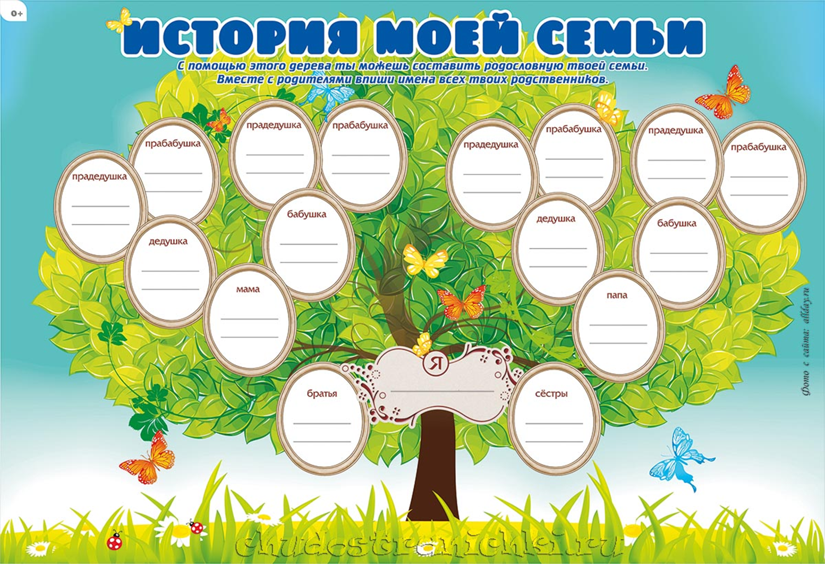
Обсуждение в группах
ЧТО ДЕЛАЕТ КОРЕНЬ ЕДИНЫМ, КРЕПКИМ,
А ВЕТВИ СИЛЬНЫМИ? ПОЧЕМУ?
Notes:
Правильно, ребята, с древних времён семью символически изображали в виде древа. Корень единым, крепким, а ветви сильными, цельными делают ценности, присущие данной семье и способствующие объединению всех членов, составляющих её.

Slide 6
Совместный поиск смыслов
КАК ВЫ ПОНИМАЕТЕ СМЫСЛ СЛОВ «ЦЕННОСТИ», «НРАВСТВЕННЫЕ ЦЕННОСТИ»?
ПЕРЕЧИСЛИТЕ ИХ.
Notes:
Как вы понимаете смысл слов «ценности», «нравственные ценности», что это такое?

Slide 7
Обсуждение
КАКИМ ОБРАЗОМ НРАВСТВЕННЫЕ ЦЕННОСТИ МОГУТ СОХРАНЯТЬСЯ В ОДНОЙ СЕМЬЕ НА ПРОТЯЖЕНИИ ДЕСЯТИЛЕТИЙ, А ТО И СТОЛЕТИЙ?
Notes:
Да, ценность — то, что значимо для человека. О нравственных ценностях вы говорили в курсе «Основы мировых религиозных культур» и помните, что к их числу относятся любовь, забота, взаимопомощь, уважение, сострадание, честность, верность, прощение, доверие. Без них счастливую жизнь семьи трудно представить, с ними семья становится крепкой.
Скажите, а как эти ценности могут сохраняться в одной семье на протяжении десятилетий, а то и столетий?

Slide 8
Вывод после обсуждения
Традиция - это способ передачи ценностей из поколения в поколение.
Notes:
Верно, они сохраняются, если передаются из поколения в поколение. И это называется традицией. Услышав слово «традиция», современные люди, особенно молодые, нередко выражают недоумение и даже скептицизм. По их мнению, слова «традиция», «традиционалист», «традиционный» связаны с чем-то давно прошедшим, ненужным, мешающим. На самом деле это неверное толкование. Традиция — это не воспоминание о прошлом, а способ передачи ценностей из поколения в поколение. И традиции настолько важны, что их также причисляют к семейным ценностям.

Slide 9

Темы для групповой работы
«Семейные традиции»
Совместная семейная трапеза.
Совместное приготовление пищи, «семейного» блюда.
Домашние праздники.
Совместный с детьми досуг, путешествия.
Чтение вслух в кругу семьи.
Составление родословной, память о роде.
Notes:
Семейные традиции бывают самыми разными. Сейчас вам будет предложено поработать в группах. Для обсуждения в группах предлагаются следующие темы:
Совместная семейная трапеза.
Совместное приготовление пищи, «семейного» блюда.
Домашние праздники.
Совместный с детьми досуг, путешествия.
Чтение вслух в кругу семьи.
Составление родословной, память о роде.
Каждая группа вытянет листок с наименованием одной из традиций.

Slide 10
Групповая работа
«Семейные традиции»
План выступления:
1) Почему эта традиция значима для укрепления семьи?
2) Распишите порядок исполнения этой традиции, роли и действия каждого из домочадцев (можно предложить несколько вариантов).
3) Какие в наше время могут быть препятствия для следования этой традиции и как их можно преодолеть?
Notes:
После обсуждения в группе вам необходимо ответить на следующие вопросы и подготовиться к выступлению участников группы по представленному на слайде плану.

Slide 11
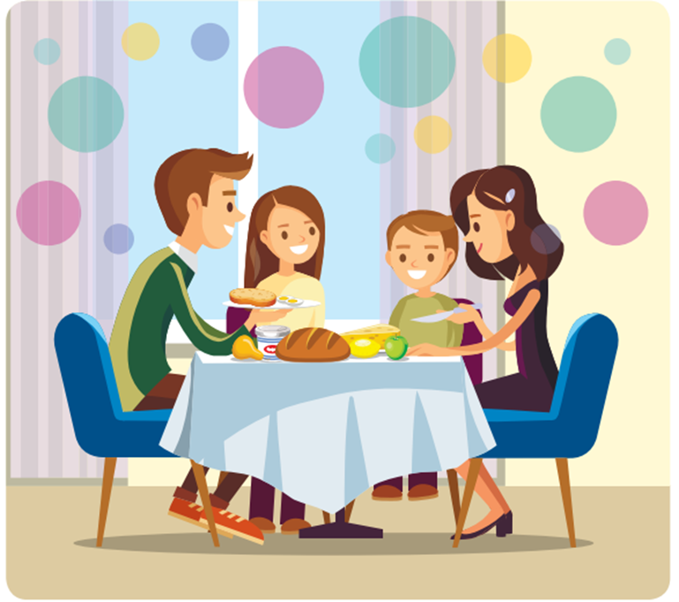
Семейные традиции
Тема для обсуждения. Группа 1
Совместная семейная трапеза
Notes:
Групповая работа «Семейные традиции».
Посмотрите на следующий слайд и обсудите в группах выступление по предложенному плану.
Группа 1. Тема для обсуждения: Совместная семейная трапеза.

Slide 12


Семейные традиции
Тема для обсуждения. Группа 2
Совместное приготовление пищи, «семейного» блюда
Notes:
Групповая работа «Семейные традиции».
Посмотрите на следующий слайд и обсудите в группах выступление по предложенному плану.
Группа 2. Тема для обсуждения: Совместное приготовление пищи, «семейного» блюда.

Slide 13
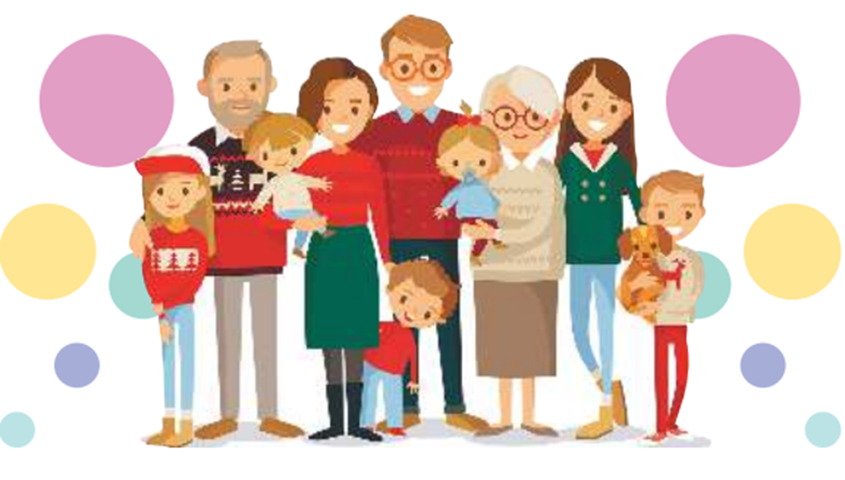
Семейные традиции
Тема для обсуждения. Группа 3
Домашние праздники
Notes:
Групповая работа «Семейные традиции».
Посмотрите на следующий слайд и обсудите в группах выступление по предложенному плану.
Группа 3. Тема для обсуждения: Домашние праздники.

Slide 14


Семейные традиции
Тема для обсуждения. Группа 4
Совместный с детьми досуг, путешествия
Notes:
Групповая работа «Семейные традиции».
Посмотрите на следующий слайд и обсудите в группах выступление по предложенному плану.
Группа 4. Тема для обсуждения: Совместный с детьми досуг, путешествия.

Slide 15

Семейные традиции
Тема для обсуждения. Группа 5
Чтение вслух в кругу семьи
Notes:
Групповая работа «Семейные традиции».
Посмотрите на следующий слайд и обсудите в группах выступление по предложенному плану.
Группа 5. Тема для обсуждения: Чтение вслух в кругу семьи.

Slide 16

Семейные традиции
Тема для обсуждения. Группа 6
Составление родословной,
память о роде
Notes:
Групповая работа «Семейные традиции».
Посмотрите на следующий слайд и обсудите в группах выступление по предложенному плану.
Группа 6. Тема для обсуждения: Составление родословной, память о роде.
.

Slide 17
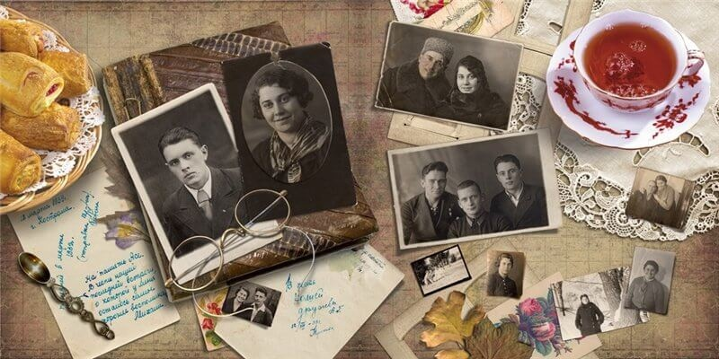
Презентация проектов
«Самая дорогая для меня реликвия семьи»
Notes:
Спасибо за такое полное и интересное представление семейных традиций, укрепляющих семью. Особая благодарность за выступление учащихся с рассказом о своих семейных традициях (семейной песне, новогоднем блюде, ритуале и т. п.)
Ещё есть традиция сохранения семейных реликвий. Для подготовки к данному уроку желающие (6 человек) заранее получили задание снять ролик или создать презентацию на тему «Самая дорогая для меня реликвия семьи». А если таковой нет, то можно рассказать о том, что могло бы стать реликвией семьи. Давайте дадим ребятам слово и поразмышляем над их рассказом.

Slide 18
Групповая работа
Нарисуйте эскиз плаката
на одну из тем:
1) «Праздники моей семьи»
2) «Мама, папа, я — спортивная семья»
Notes:
Благодарим за проделанную работу, показавшую большую значимость сохранения семейных реликвий. А ещё одной традицией могут быть поцелуи и объятья членов семьи! Ведь психологи утверждают: чтобы чувствовать себя счастливым, нужно минимум восемь объятий в день.
Подумайте, ответы на какие вопросы были наиболее сложными? Почему?
Финальным творческим заданием сегодняшнего занятия является задание для групп: нарисуйте эскиз плаката на одну из тем: «Праздники моей семьи», «Мама, папа, я — спортивная семья».

Slide 19

Желаю нам всем любить свою семью,
чтобы жить
здорОвым и здОрово!
Notes:
Благодарю всех за проделанную работу, за интересное обсуждение поставленных проблем и интересные идеи эскизов плакатов.
В качестве домашнего задания вам предлагается подумать и ответить на вопрос: какими еще могут быть семейные традиции, которым бы вы хотели следовать в своём доме? Также вы можете выполнить индивидуальное задание: нарисовать на древе ценности своей семьи в виде плодов.
Желаю нам всем любить свою семью, потому что это является условием, при котором можно жить здорОвым и здОрово!

